Slide 1
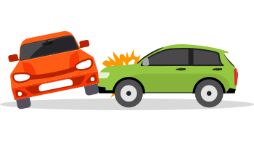
2019 교통사고 발생 요인 조사

Slide 2
Contents
001
서론
002
데이터 수집
003
데이터 분석
004
분석 결과
연구의 필요성
데이터 수집 방법
데이터 분석 방법
나이
면허 취득경과년수
날씨
차량
Findings

Slide 3
1. 서론

Slide 4
1
서론
연구의 필요성
1. 교통사고 발생의 주요 원인 파악
2. 교통사고 발생률 감소
3. 교통사고 발생 시 사망률 감소

Slide 5
2. 데이터 수집

Slide 6
2
데이터 수집
데이터 수집 방법
교통사고 관련 통계
교통사고분석시스템(TAAS. http://taas.koroad.or.kr/)에서 각종 요인에 의한 교통사고 통계 데이터 수집
날씨 관련 데이터
기상청 기상자료개방포털(https://data.kma.go.kr/cmmn/main.do)에서 날씨와 관련된 정보들을 수집
차량 및 운전자 정보
KOSIS 국가통계포털(https://kosis.kr)에서 차종별, 차량 용도별 등록수 및 연도별, 연령대별 운전자수 데이터 수집

Slide 7
3. 데이터 분석

Slide 8
3
데이터 분석
데이터 분석 방법
독립변수
(교통사고 요인)
1. 나이
2. 면허 취득경과년수
3. 날씨
4. 차량
종속변수
교통사고 발생률
사망률

Slide 9
3
데이터 분석
데이터 분석 방법
1. 연령 : 연령대에 따른 교통사고 발생 및 사망률에 차이가 있을까?
2. 면허 취득경과년수 : 면허 취득경과년수에 따른 교통사고 발생률 및 사망률에 차이가 있을까?
3. 날씨 : 날씨(맑음, 비, 눈)에 따른 교통사고 발생에 차이가 있을까?
4. 차량 : 차량 종류에 따른 교통사고 발생에 차이가 있을까?

Slide 10
3
데이터 분석
데이터 분석 방법
Numeric 데이터
(나이, 면허 취득경과년수,
강수량, 적설량)
상관분석
회귀분석
분석방법
Nominal 데이터
(날씨, 차량)
평균비교
분석방법

Slide 11
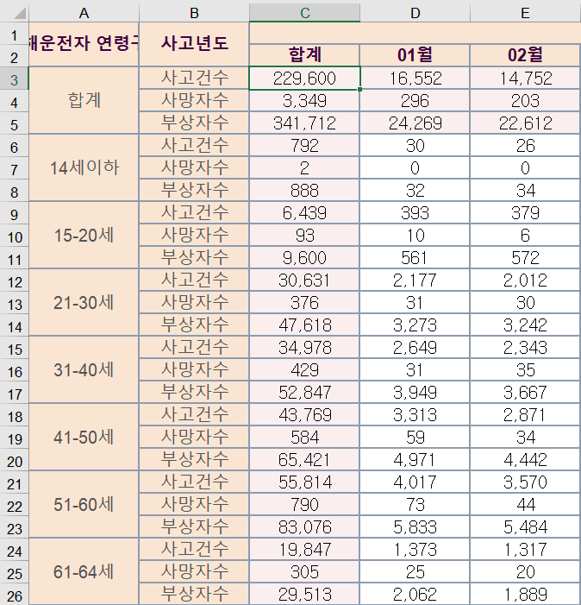
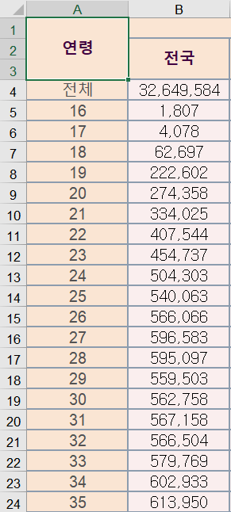
3
데이터 분석
연령대에 따른 분석
가해자 연령대별 교통사고 데이터
연령별 운전면허 소지자 수

Slide 12
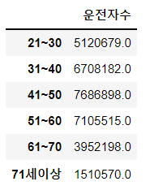
3
데이터 분석
연령대에 따른 분석
연령별 운전자수 데이터를 이용해 연령대별 운전자수 데이터를 만든다.
연령대별 사고발생수를 연령대별 운전자수로 나눠 사고발생률을 구한다.
사망자수와 부상자수 데이터를 이용해 사망률을 구한다.

Slide 13
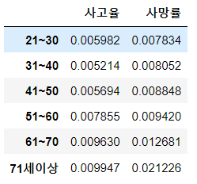
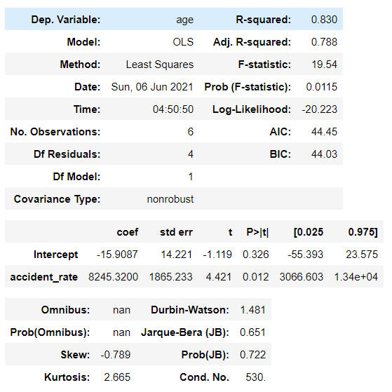
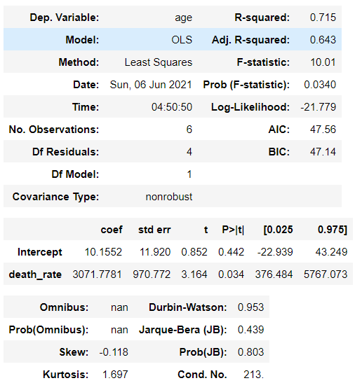
3
데이터 분석
연령대에 따른 분석
연령대에 따른 사고율과 사망률
연령대와 사고발생률의 회귀분석 결과
연령대와 사망률의 회귀분석 결과
연령대에 따른 사고발생률과 사망률의 회귀분석 결과, p < 0.05를 만족했으므로, 유의미한 차이가
있다고 볼 수 있다.

Slide 14
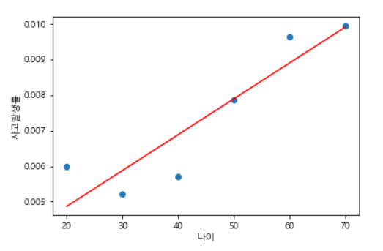
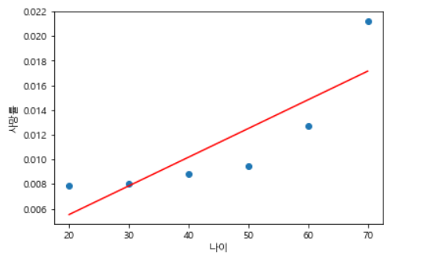
3
데이터 분석
연령대에 따른 분석
연령대에 따른 사고발생률의 시각화 결과
연령대에 따른 사망률의 시각화 결과

Slide 15
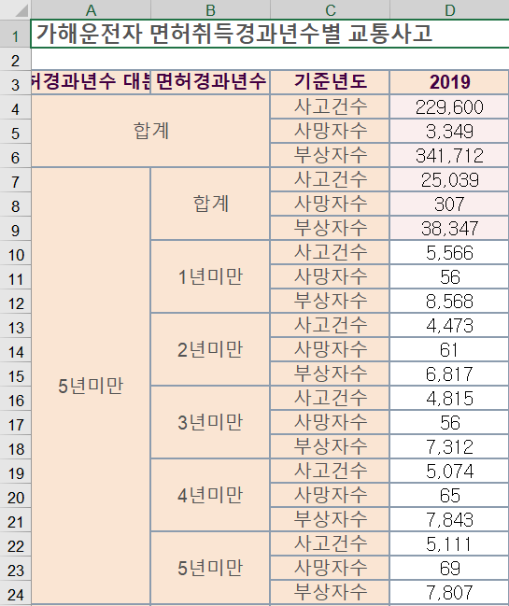
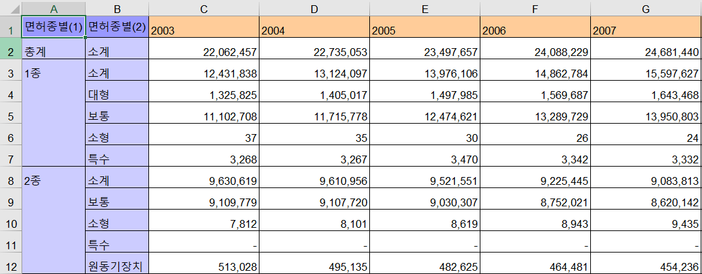
3
데이터 분석
면허 취득경과년수
면허 취득경과년수에 따른 교통사고 통계
연도별 면허소지자수 통계

Slide 16
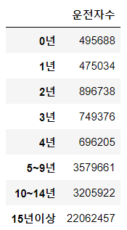
3
데이터 분석
면허 취득경과년수
각 연도의 면허소지자수에서 이전 연도의 면허소지자수를 빼는
방법으로 해당 연도의 면허 취득자 수를 구한다.
2. 교통사고 발생 시점인 2019년을 기준으로
운전자의 면허 취득경과년수를 구한다.
3. 면허 취득경과년수별 사고발생수를
운전자수로 나눠 사고발생률을 구한다.
4. 사망자수와 부상자수 데이터를 이용해 사망률을 구한다.

Slide 17
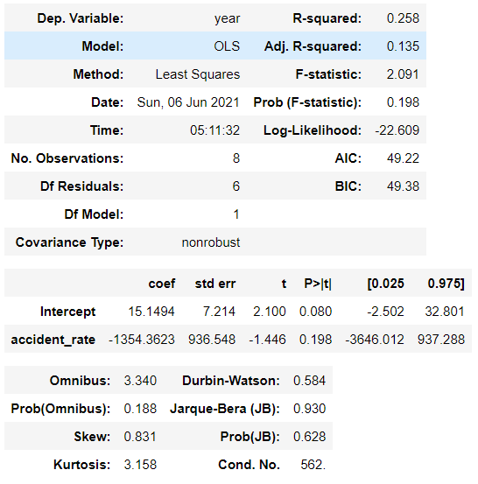
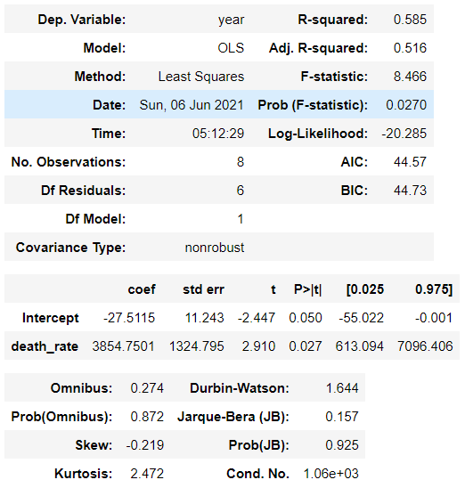
3
데이터 분석
면허 취득경과년수
면허 취득경과년수와 사고발생률의 회귀분석 결과
면허 취득경과년수와 사망률의 회귀분석 결과
면허 취득경과년수에 따른 사고발생률과 사망률의 회귀분석 결과,
사고발생률의 경우 p > 0.05, 사망률의 경우 p < 0.05이므로,
면허취득경과년수와 사고발생률은 유의성이 없고, 사망률의 경우는 유의성이 있다고 볼 수 있다.

Slide 18
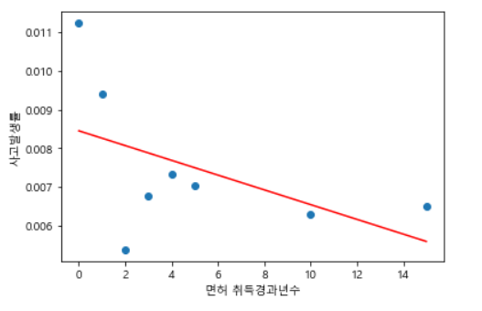
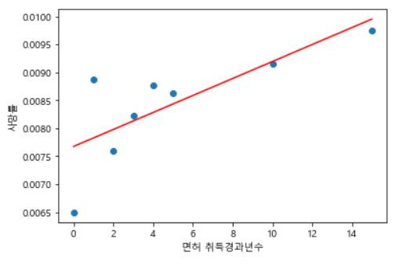
3
데이터 분석
면허 취득경과년수
면허 취득경과년수에 따른 사고발생률의 시각화 결과
면허 취득경과년수에 따른 사망률의 시각화 결과

Slide 19
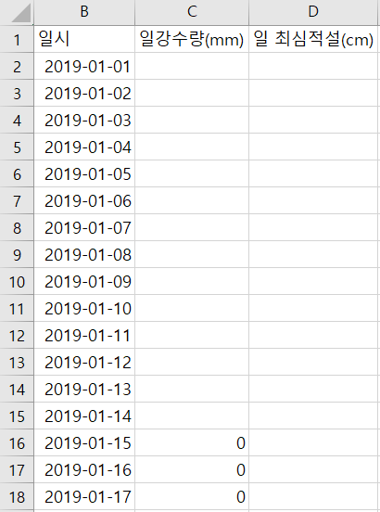
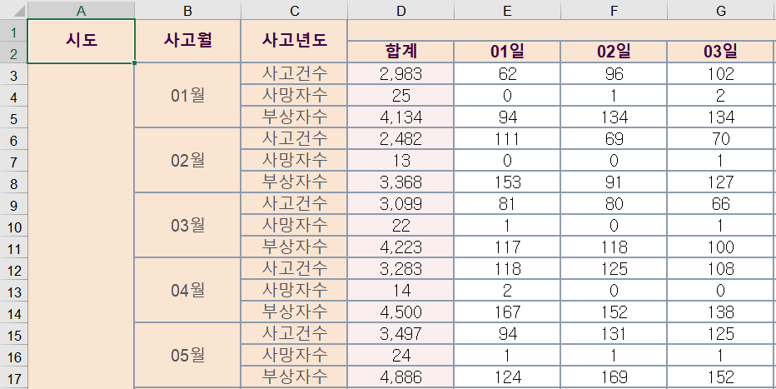
3
데이터 분석
날씨
일자별 서울시 날씨 데이터
일자별 서울시 교통사고 데이터

Slide 20
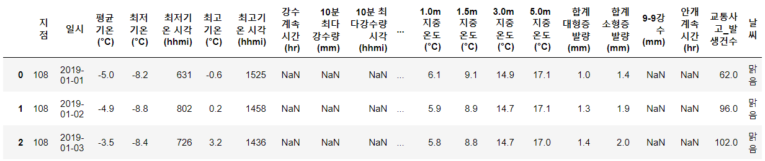
3
데이터 분석
날씨
강수량과 적설량 데이터를 이용해 각 일자별로 날씨를 구한다(맑음, 비, 눈)
일자별 교통사고 데이터에 날씨를 추가한다.
각 날씨별 교통사고 발생률 및 사망률을 분석한다.

Slide 21
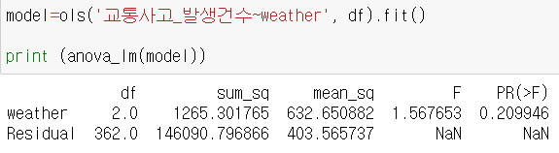
3
데이터 분석
날씨
날씨에 따른 교통사고 발생건수의 통계적 유의성 분석 결과
날씨에 따른 교통사고 발생건수의 분석 결과 p값이 0.05이상이므로
날씨에 따른 교통사고 발생건수의 차이가 통계적 유의성이 없다고 볼 수 있다.

Slide 22
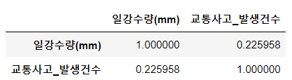
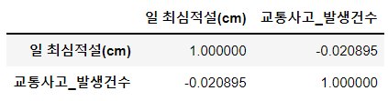
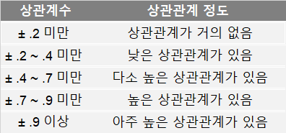
3
데이터 분석
날씨
강수량과 교통사고 발생건수의 상관관계 분석결과
적설량과 교통사고 발생건수의 상관관계 분석결과
상관계수에 따른 상관관계 정도 기준
강수량의 상관계수가 0.2~0.4사이이므로 교통사고 발생건수와 낮은 상관관계가 있지만, 적설량의 상관계수의 절대값이 0.2보다 작으므로 적설량은 교통사고 발생건수와 상관관계가 없다고 볼 수 있다.

Slide 23
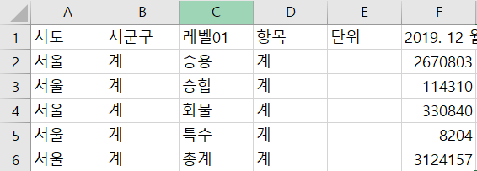
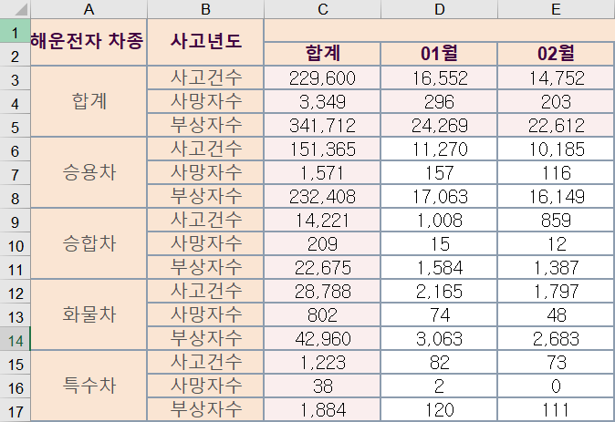
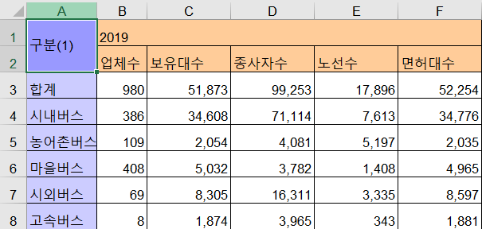
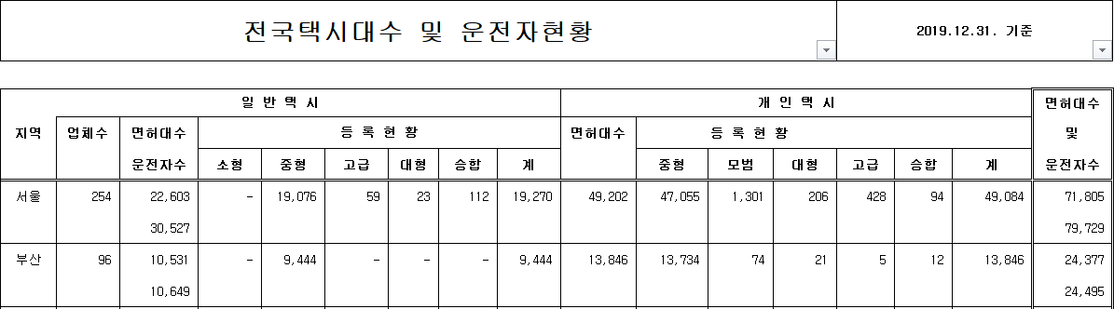
3
데이터 분석
차량
차량별 등록대수 데이터
차량별 월단위 교통사고 데이터
버스 등록대수 데이터
택시 등록대수 데이터

Slide 24
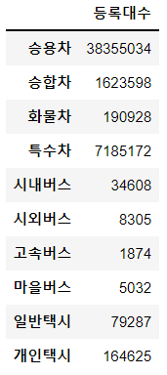
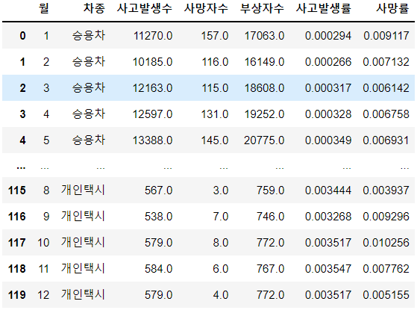
3
데이터 분석
차량
각 차량별 등록대수를 구한다.
2. 차량별 교통사고 발생률과 사망률을 월별로 계산.
3. 구한 데이터를 이용해 차량과 사고발생의
관계를 분석한다.

Slide 25
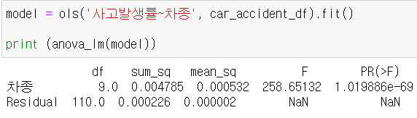
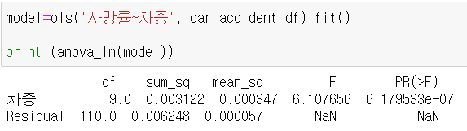
3
데이터 분석
차량
차종에 다른 사고발생률의 통계적 유의성 계산
차종에 다른 사망률의 통계적 유의성 계산
차종에 따른 사고발생률과 사망률 모두 p < 0.05를 만족하므로, 통계적 유의성이 있다고 볼 수 있다.

Slide 26
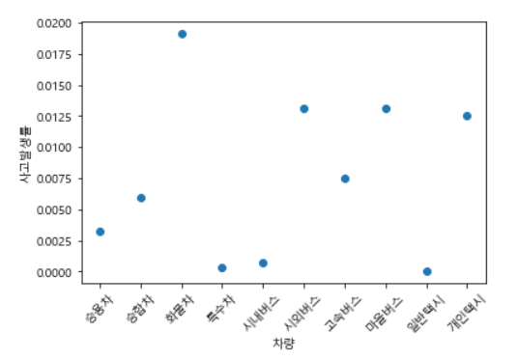
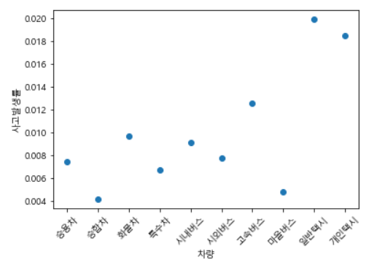
3
데이터 분석
차량
차종에 다른 사고발생률의 시각화 결과
차종에 다른 사망률의 시각화 결과

Slide 27
4. 분석 결과

Slide 28
4
분석 결과
Findings
나이에 따른 사고발생률과 사망률은 상관관계가 있다.
- 나이가 증가할수록 사고발생률과 사망률 또한 증가한다.
2. 면허 취득경과년수에 따른 사고발생률은 상관관계가 없지만,
사망률은 상관관계가 있다.
- 면허 취득경과년수가 증가할수록 사망률 또한 증가한다.
3. 날씨에 따른 사고발생률과 사망률은 상관관계가 없다.
- 그러나, 강수량과 교통사고 발생은 낮은 상관관계가 있다.
4. 차종에 따른 사고발생률과 사망률은 상관관계가 있다.

Slide 29
감사합니다.

